Slide 1


Étape 1
Planification
ACTIVITÉ 1.3
Gérer les communications
SOUS-ACTIVITÉ 1.3.2
Développer une compréhension commune de l’économie circulaire
OUTIL 1.3.2
Schémas, définitions et exemples
Présentation produite par RECYC-QUÉBEC, 2022

Slide 2

Titre de la présentation
Date
Nom du présentateur
Présentation produite par RECYC-QUÉBEC, 2022

Slide 3
L’ÉCONOMIE CIRCULAIRE
EN ROUTE VERS LA TRANSITION
3
Présentation produite par RECYC-QUÉBEC, 2022

Slide 4
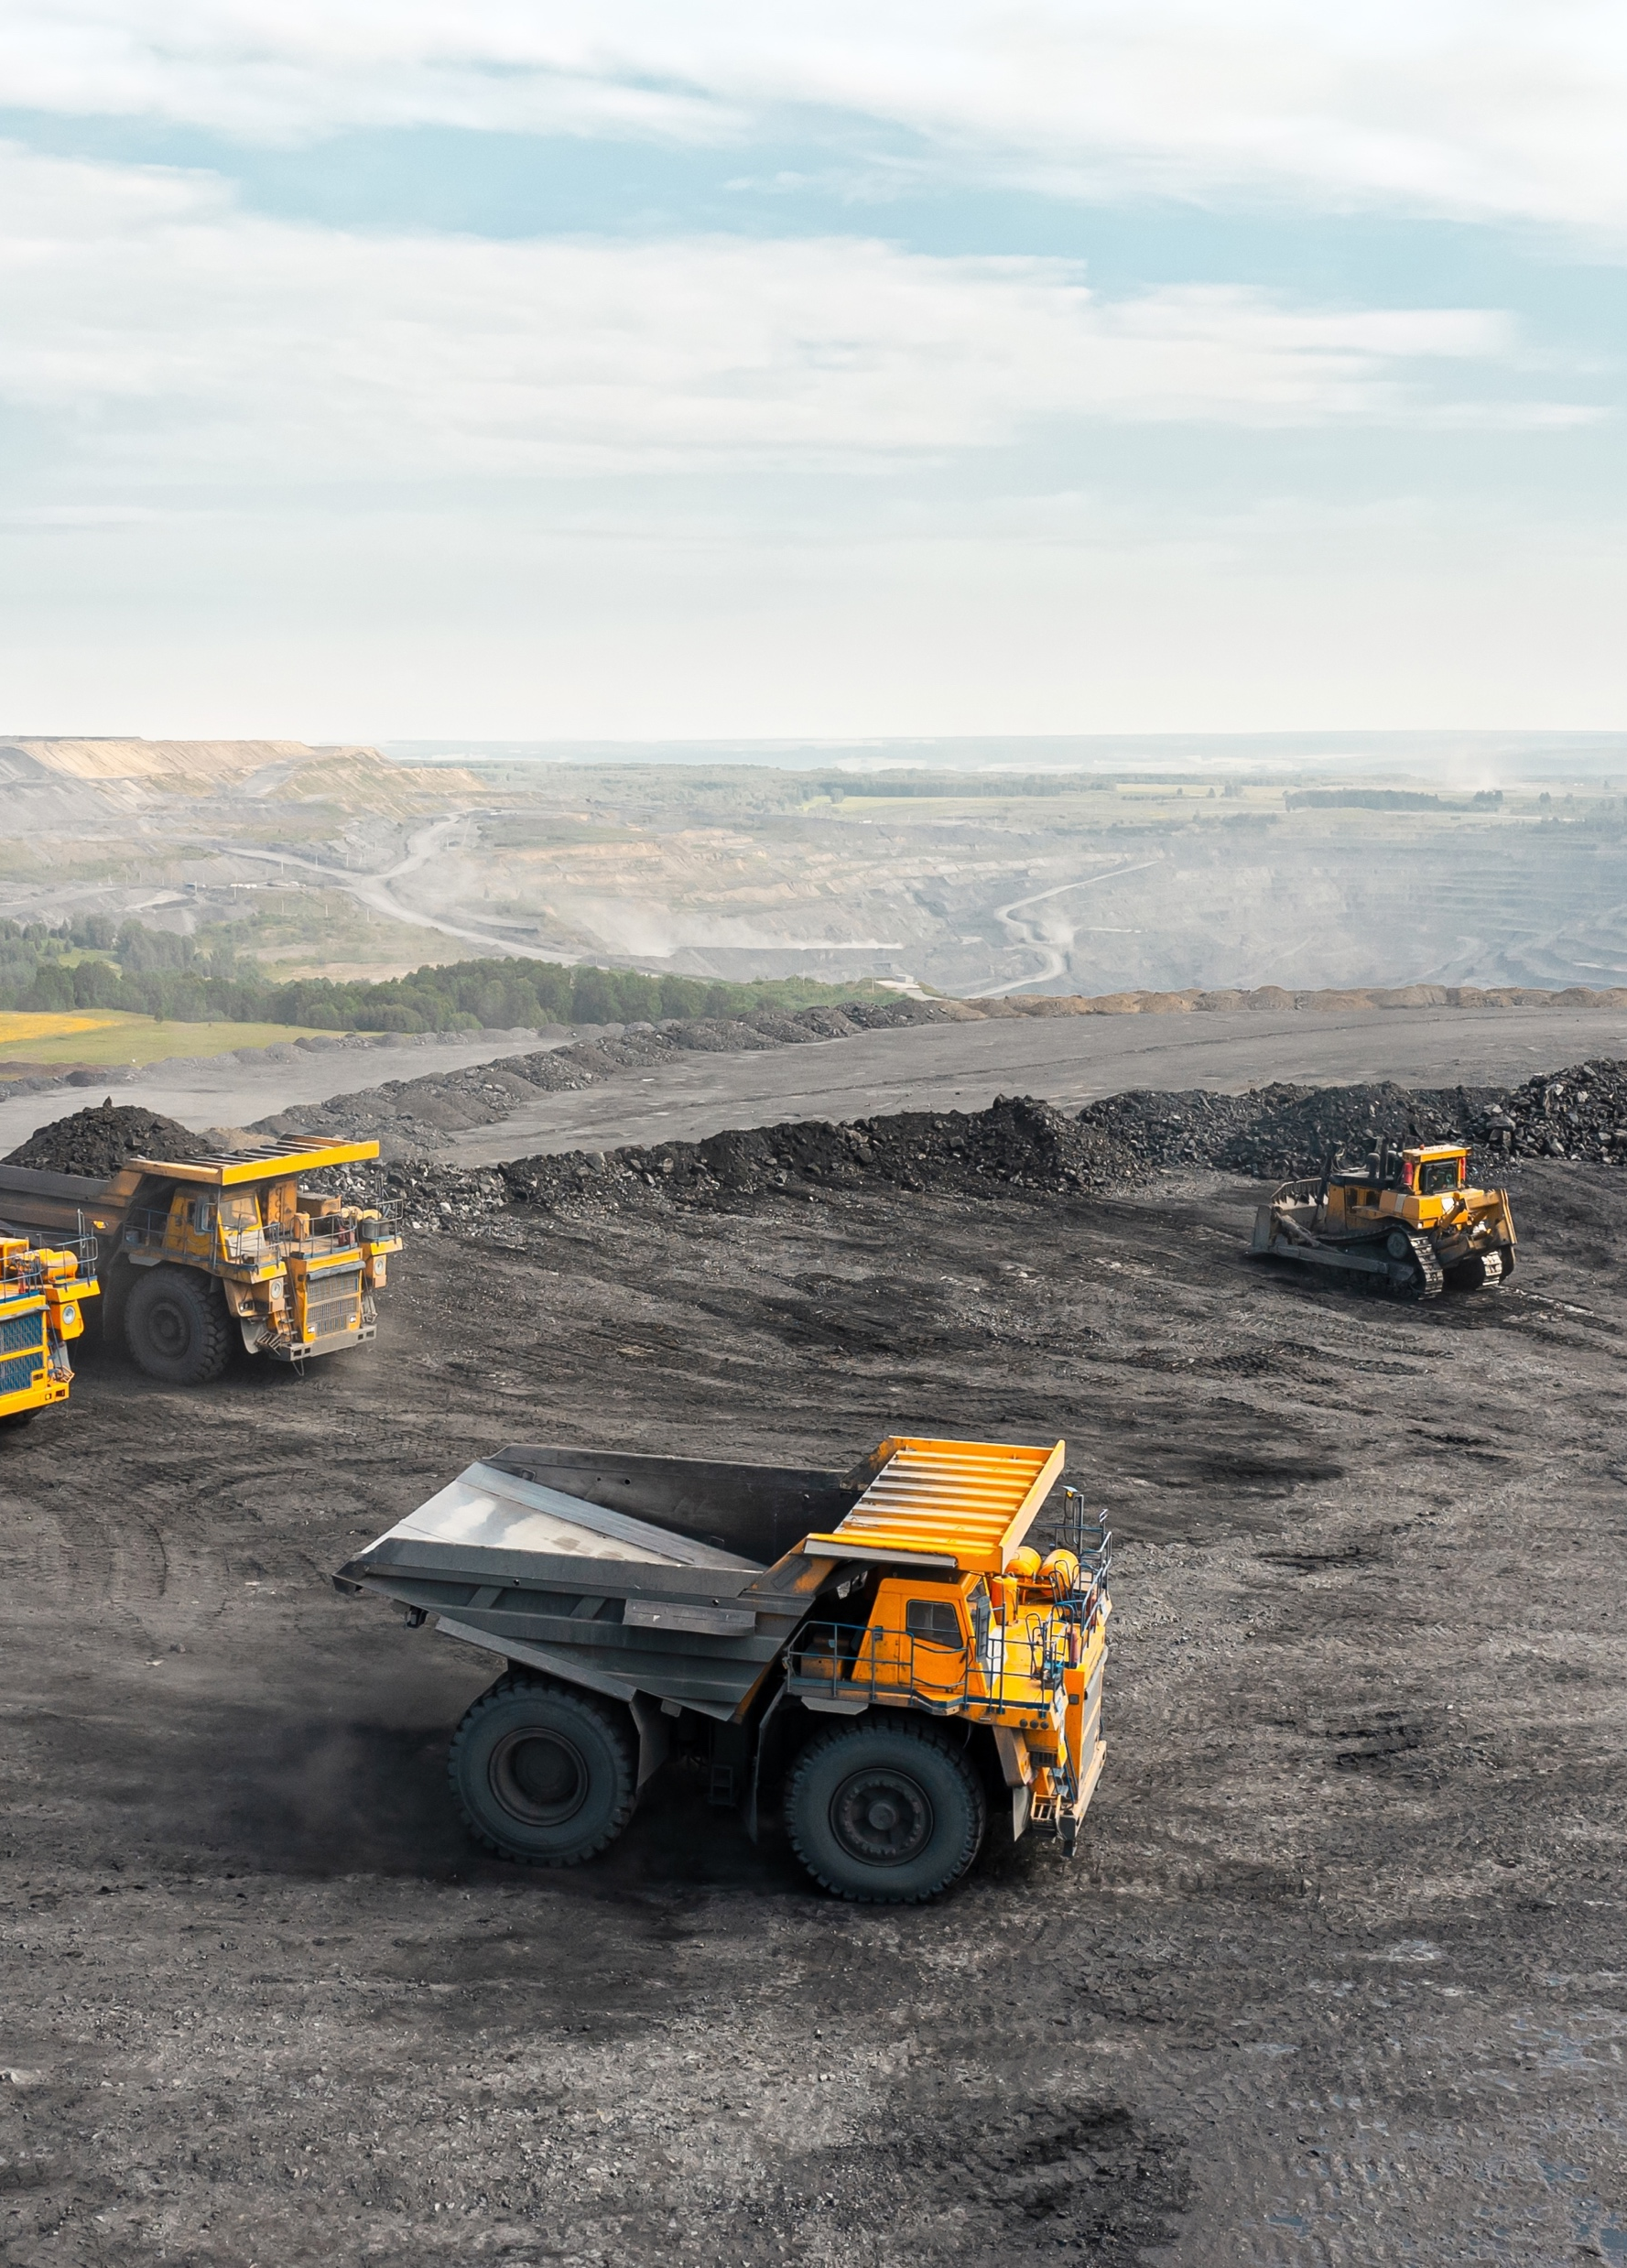
Le modèle linéaire
L’économie circulaire s’oppose au modèle d’économie linéaire qui consiste à extraire les matières premières nécessaires à la production, puis à les transformer, à les consommer et, enfin, à les éliminer sous forme de déchets.
Il est incontournable de revoir les modes de production et de consommation pour extraire moins de ressources en amont, cesser de jeter en aval, et réduire, voire éviter, les rejets à chaque étape de la chaîne de valeur.
4
Présentation produite par RECYC-QUÉBEC, 2022

Slide 5
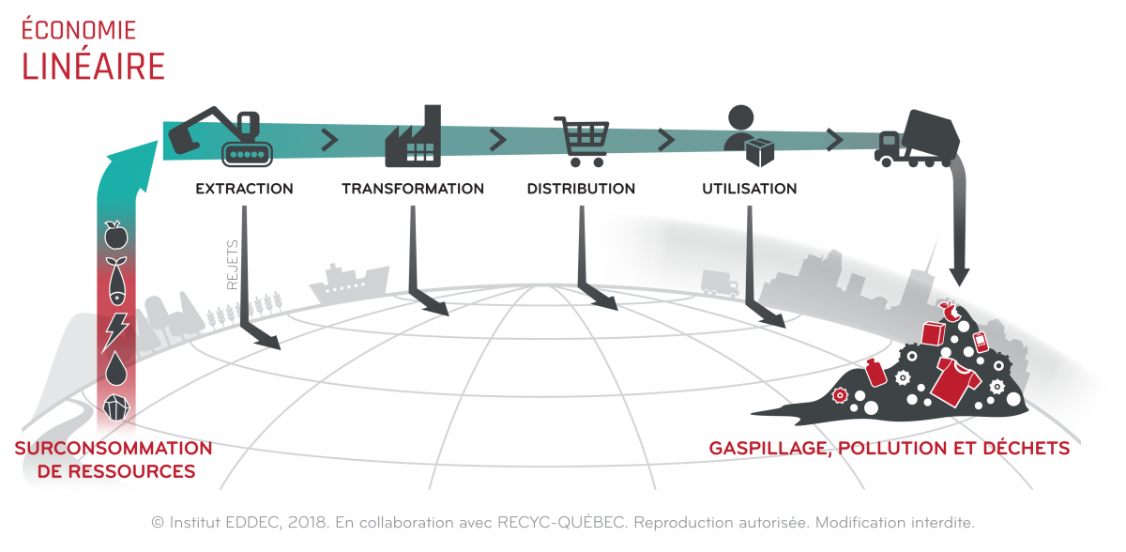
Un développement non durable
Présentation produite par RECYC-QUÉBEC, 2022

Slide 6


Un nouveau modèle économique : l’économie circulaire
Définition :
Système de production, d’échange et de consommation visant à optimiser l’utilisation des ressources à toutes les étapes du cycle de vie d’un bien ou d’un service, dans une logique circulaire, tout en réduisant l’empreinte environnementale et en contribuant au bien-être des individus et des collectivités.
Source : Pôle québécois de concertation sur l’économie circulaire, 2016
6
Présentation produite par RECYC-QUÉBEC, 2022
6

Slide 7
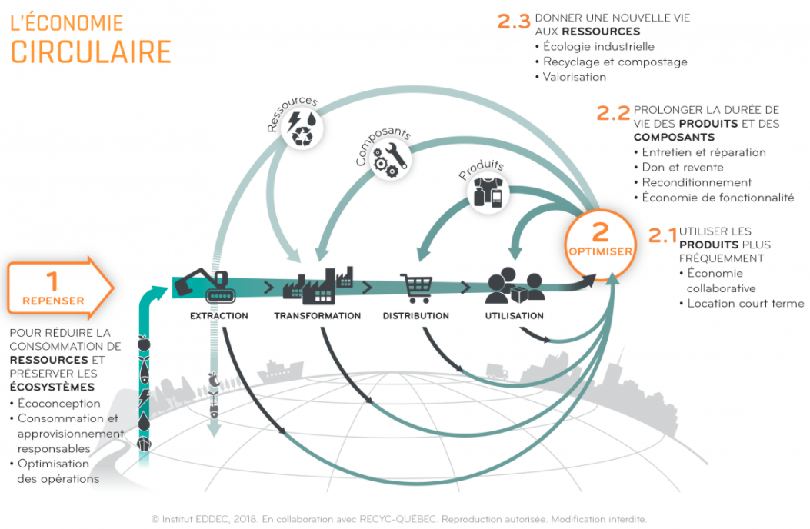
Présentation produite par RECYC-QUÉBEC, 2022

Slide 8


Objectif double de l’économie circulaire
REPENSER
OPTIMISER
Repenser les modes de production et de consommation pour consommer moins de ressources et protéger les écosystèmes qui les génèrent.
Optimiser l’utilisation des ressources qui circulent déjà dans les sociétés en :
Utilisant les produits plus fréquemment
Prolongeant la durée de vie des produits et des composants
Donnant une nouvelle vie aux ressources
Présentation produite par RECYC-QUÉBEC, 2022

Slide 9
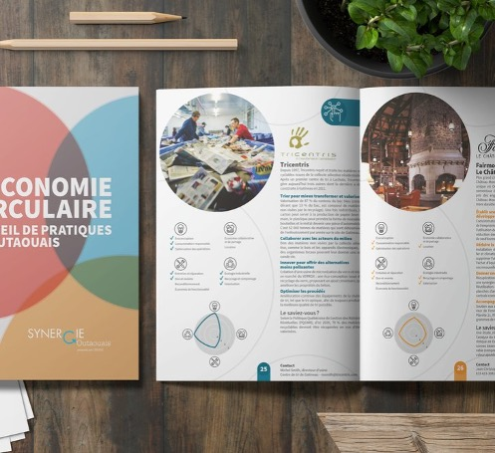
Les stratégies
Au Québec, le modèle d’économie circulaire regroupe actuellement 12 stratégies hiérarchisées, selon leur capacité à préserver les ressources.
Ces stratégies seront au cœur des actions proposées par la feuille de route pour atteindre les objectifs régionaux en matière d’économie circulaire.
Selon l’écosystème régional et les enjeux des parties prenantes, la pertinence et la priorité de mise en œuvre des stratégies sont variables. La connaissance des stratégies, en combinaison avec le diagnostic régional, aidera à prioriser les actions, leur complémentarité et leur séquence de réalisation.
Source photo : CREDDO, L’économie circulaire recueil de pratiques en Outaouais
Présentation produite par RECYC-QUÉBEC, 2022
Notes:
Image : http://www.creddo.ca/recueil-bonnes-pratiques-economie-circulaire

Slide 10
1. Repenser
Pour réduire la consommation de ressources et préserver les écosystèmes qui les génèrent
10
Présentation produite par RECYC-QUÉBEC, 2022

Slide 11
Écoconception
Intégration des aspects environnementaux dès la conception des produits et services de façon à minimiser les impacts durant tout leur cycle de vie.
Présentation produite par RECYC-QUÉBEC, 2022
Notes:
Stratégie bien connue en développement durable, l’écoconception vise, dès la phase de conception, à prendre en compte les impacts environnementaux potentiels des produits en cherchant à les minimiser.
L’étape de conception est déterminante pour réduire la quantité de ressources vierges requise dans la fabrication de nos biens.
(Québec Circulaire, 2020)

Slide 12


Insérez un ou des exemples de votre territoire afin de contextualiser la stratégie.
Des exemples externes reliés à un secteur important du territoire, ou à une matière précise, sont aussi pertinents pour créer un lien plus tangible avec votre public.
Ajoutez vos exemples ici.
REPENSER : Écoconception
Chez atelier b : optimisation des tissus avec des logiciels spécialisés et fabrication de petits accessoires avec les retailles.
Source photos : https://atelier-b.cae
Source : Québec Circulaire, Stratégies de circularité
Présentation produite par RECYC-QUÉBEC, 2022
Notes:
Insérez un ou des exemples de votre territoire afin de contextualiser la stratégie.
Des exemples externes reliés à un secteur important du territoire, ou à une matière précise, sont aussi pertinents pour créer un lien plus tangible avec votre public.
Ajoutez vos exemples ici.

Slide 13
Consommation et approvisionnement responsables
Intégration du développement durable et de la responsabilité sociétale dans les processus d’achat ou d’acquisition de biens et services par les consommateurs ou les organisations privées et publiques.
Présentation produite par RECYC-QUÉBEC, 2022
Notes:
Les démarches de consommation et d’approvisionnement responsables peuvent être enrichies par le modèle d’économie circulaire, qui propose de nouveaux critères d’achat centrés sur l’usage optimal de nos ressources. Les consommateurs individuels et organisationnels ont évidemment un rôle clé à jouer pour réduire la consommation de ressources. Ce sont eux qui peuvent requestionner leurs réels besoins d’acquisition d’un nouveau bien et privilégier des produits à faible impact sur le plan des ressources et de l'environnement.
À l’échelle organisationnelle, le développement de nouveaux modèles d’affaires, comme l’économie de fonctionnalité et la vente de produits usagés ou reconditionnés, inciteront certaines entreprises à passer à une logistique en boucles fermées. Elles pourront s'approvisionner à même leurs produits en fin de cycle de vie ou à partir de produits similaires. Cette approche permet un meilleur taux de récupération et un bon contrôle sur la qualité et la quantité des matières disponibles pour la fabrication de nouveaux produits.
(Québec Circulaire, 2020)

Slide 14

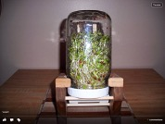
Insérez un ou des exemples de votre territoire afin de contextualiser la stratégie.
Des exemples externes reliés à un secteur important du territoire, ou à une matière précise, sont aussi pertinents pour créer un lien plus tangible avec votre public.
Ajoutez vos exemples ici.
REPENSER : Consommation et
approvisionnement responsables
Au copeau de bois produit des germoirs et s’approvisionne localement, et à moindres coûts, avec l’entreprise Berry Global Canada, fabricant québécois de couvercles en plastique.
Source photo : https://www.quebeccirculaire.org/initiative/#search,LGtleXdvcmQ6QXUgY29wZWF1IGRlIGJvaXM=:page1
Source : Québec Circulaire, Stratégies de circularité
Présentation produite par RECYC-QUÉBEC, 2022
Notes:
Insérez un ou des exemples de votre territoire afin de contextualiser la stratégie.
Des exemples externes reliés à un secteur important du territoire, ou à une matière précise, sont aussi pertinents pour créer un lien plus tangible avec votre public.
Ajoutez vos exemples ici.

Slide 15
Optimisation des opérations
Amélioration de chacun des processus de l’organisation en cherchant à réduire la consommation de matières premières, d’énergie, d’eau ainsi que les rejets.
Présentation produite par RECYC-QUÉBEC, 2022
Notes:
Tout au long de la chaîne de valeur, allant de l’extraction des matières premières jusqu’à la distribution des produits, les opérations des entreprises reposent sur la consommation de ressources naturelles.
Motivées par la réduction des coûts d’approvisionnement ou par des démarches environnementales et de bonne gestion (p. ex. ISO 14001, Lean), nombre d’entre elles ont déjà amorcé un virage en matière de réduction de leur consommation de ressources.
Le passage à une économie circulaire peut leur permettre d’accélérer ce mouvement. Elles pourront, par exemple, cibler plus efficacement les ressources prioritaires à économiser (risque d’approvisionnement, rareté, etc.) et trouver plus facilement des débouchés pour leurs rejets ou sous-produits.
(Québec Circulaire, 2020)

Slide 16
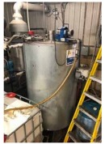
Insérez un ou des exemples de votre territoire afin de contextualiser la stratégie.
Des exemples externes reliés à un secteur important du territoire, ou à une matière précise, sont aussi pertinents pour créer un lien plus tangible avec votre public.
Ajoutez vos exemples ici.
REPENSER : Optimisation et opérations
Circuit de lavage fermé de Harnois Énergies : élimination des frais et de l’empreinte écologique associés au transport, réduction de l’utilisation d’eau et du rejet d’eau usée, réduction des délais dans la chaîne de distribution et des besoins en entreposage.
Source photo : https://www.quebeccirculaire.org/initiative/h/lavage-de-cube-en-circuit-ferme-centre-de-lavage.html
Source : Québec Circulaire, Stratégies de circularité
Présentation produite par RECYC-QUÉBEC, 2022
Notes:
Insérez un ou des exemples de votre territoire afin de contextualiser la stratégie.
Des exemples externes reliés à un secteur important du territoire, ou à une matière précise, sont aussi pertinents pour créer un lien plus tangible avec votre public.
Ajoutez vos exemples ici.

Slide 17
2. Optimiser
2.1 Utiliser les produits plus fréquemment
17
Présentation produite par RECYC-QUÉBEC, 2022

Slide 18
Économie collaborative
Ensemble d’échanges entre usagers qui mise sur l’utilisation partagée, la production collaborative et le troc. Sont privilégiées la mutualisation temporaire de ressources ou la redistribution définitive de biens avec ou sans compensation.
Présentation produite par RECYC-QUÉBEC, 2022
Notes:
L’économie collaborative regroupe une grande variété de stratégies commerciales et de modèles d’échange permettant de maximiser l’usage des biens et produits en circulation dans le marché. Allant des initiatives citoyennes aux plateformes commerciales, l’économie collaborative est en plein essor au Québec comme à l’échelle internationale. On évalue que l’économie collaborative frôlera 335 G$ d’ici 2025, comparativement à 15 G$ en 2014. Si certains secteurs comme l’hébergement, la mobilité et l’alimentation ont déjà amorcé cette transition, il n’existe aucune organisation et territoire qui ne soit encore susceptible d’être touché par l’émergence des pratiques collaboratives.
Son essor génère de nouveaux enjeux complexes (responsabilité, qualité, sécurité, taxation, etc.) qui nécessitent la contribution de plusieurs acteurs et disciplines pour y répondre.
Au Québec, le Groupe de travail en économie collaborative a formulé douze recommandations visant à retirer collectivement les bénéfices de l’économie collaborative et d’en accompagner les transformations de façon informée, responsable et transparente.
(Québec Circulaire, 2020)

Slide 19

Insérez un ou des exemples de votre territoire afin de contextualiser la stratégie.
Des exemples externes reliés à un secteur important du territoire, ou à une matière précise, sont aussi pertinents pour créer un lien plus tangible avec votre public.
Ajoutez vos exemples ici.
OPTIMISER : Économie collaborative
Communauto propose à ses abonnés un accès à un parc de véhicules pour une durée de location allant de quelques minutes à plusieurs jours.
Source photos : https://montreal.communauto.com/fonctionnement/#flotte
Source : Québec Circulaire, Stratégies de circularité
Présentation produite par RECYC-QUÉBEC, 2022
Notes:
Insérez un ou des exemples de votre territoire afin de contextualiser la stratégie.
Des exemples externes reliés à un secteur important du territoire, ou à une matière précise, sont aussi pertinents pour créer un lien plus tangible avec votre public.
Ajoutez vos exemples ici.

Slide 20
Location court terme
Utilisation de biens ou de services dans un cadre défini contre une rémunération.
Présentation produite par RECYC-QUÉBEC, 2022
Notes:
En location, une organisation ou un individu est propriétaire d’un bien et en loue l’usage pour une durée déterminée. Cette stratégie est bien connue de certains secteurs, comme l’outillage, l’automobile et l’immobilier. En évitant aux clients d’avoir à acheter un bien dont ils ne se servent qu’occasionnellement, la location peut permettre de maximiser son utilisation. Ce modèle d’affaires répond donc au même objectif que l’économie collaborative, mais il est plus adapté pour les clients qui ne souhaitent pas être en lien avec les autres usagers d’un même bien.
En location, la gestion des produits en fin de vie peut être moins performante qu’en économie de fonctionnalité, où le manufacturier en conserve la propriété et peut donc plus facilement les récupérer, les réparer et les reconditionner et, ultimement, les réintroduire dans son cycle de production. Toutefois, les locateurs ont aussi intérêt à assurer un bon entretien et réparation des biens afin de maximiser leur retour sur investissement. Sous l’impulsion de l’économie circulaire, la location s’étend maintenant à de nouveaux secteurs, comme celui de la mode et du textile.
(Québec Circulaire, 2020)

Slide 21
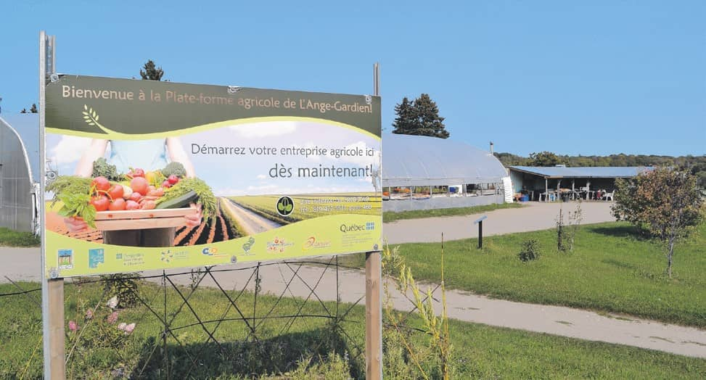
Insérez un ou des exemples de votre territoire afin de contextualiser la stratégie.
Des exemples externes reliés à un secteur important du territoire, ou à une matière précise, sont aussi pertinents pour créer un lien plus tangible avec votre public.
Ajoutez vos exemples ici.
OPTIMISER : Location court terme
La Plateforme agricole de L’Ange-Gardien est un endroit clé en main où l’aspirant agriculteur loue des terres et jouit d’un accès aux infrastructures et équipements pour sa production biologique et durable.
Source photo : https://infodelabasselievre.ca/en-vedette/2021/02/07/article-2021-02-07-la-plate-forme-agricole-de-l-ange-gardien-pourrait-faire-des-petits/
Sources : CREDDO, L’économie circulaire recueil de pratiques en Outaouais; CTTÉI, Recueil de synergies 2021; Québec Circulaire, Stratégies de circularité
Présentation produite par RECYC-QUÉBEC, 2022
Notes:
Insérez un ou des exemples de votre territoire afin de contextualiser la stratégie.
Des exemples externes reliés à un secteur important du territoire, ou à une matière précise, sont aussi pertinents pour créer un lien plus tangible avec votre public.
Ajoutez vos exemples ici.

Slide 22
2. Optimiser
2.2 Prolonger la durée de vie des produits
et des composants
22
Présentation produite par RECYC-QUÉBEC, 2022

Slide 23
Entretien et réparation
Action de maintenir en bon état un objet afin de prolonger sa durée de vie.
Présentation produite par RECYC-QUÉBEC, 2022
Notes:
Première stratégie pour prolonger la durée de vie des biens, l’entretien et la réparation peuvent être réalisés par le consommateur lui-même, un organisme spécialisé (p. ex. cordonnerie), le distributeur ou le fabricant. Bien que l’entretien et la réparation soient déjà très répandus pour les biens de longue durée (p. ex. avions, bateaux, automobiles, habitations), on observe une tendance inverse pour les produits de consommation courante et les petits électroménagers, mais des initiatives commencent à apparaître pour contrer l'obsolescence des produits.
(Québec Circulaire, 2020)

Slide 24
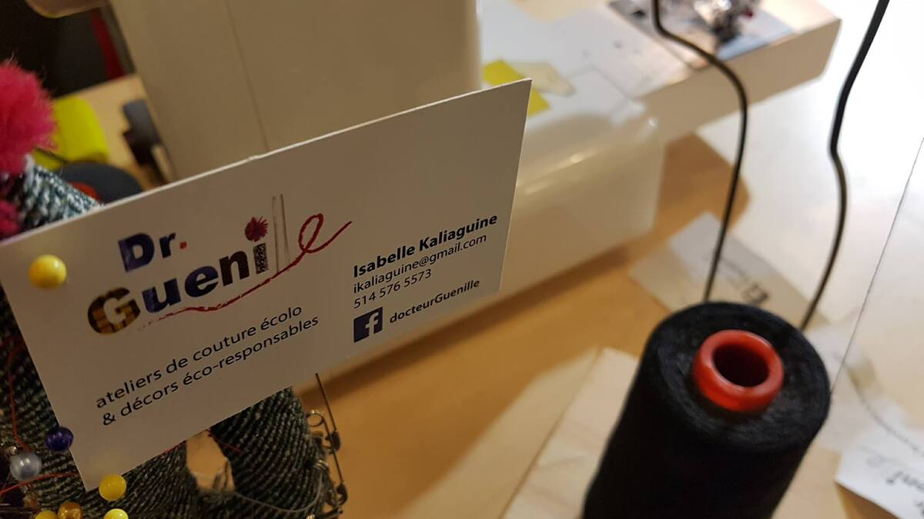
Insérez un ou des exemples de votre territoire afin de contextualiser la stratégie.
Des exemples externes reliés à un secteur important du territoire, ou à une matière précise, sont aussi pertinents pour créer un lien plus tangible avec votre public.
Ajoutez vos exemples ici.
OPTIMISER : Entretien et réparation
Le projet Dr. Guenille consiste essentiellement à proposer un service ambulant de réparation et de restyling de vêtements ainsi que des cours de couture.
Source photo : https://www.quebeccirculaire.org/initiative/h/dr-guenille.html
Source : Québec Circulaire, Stratégies de circularité
Présentation produite par RECYC-QUÉBEC, 2022
Notes:
Insérez un ou des exemples de votre territoire afin de contextualiser la stratégie.
Des exemples externes reliés à un secteur important du territoire, ou à une matière précise, sont aussi pertinents pour créer un lien plus tangible avec votre public.
Ajoutez vos exemples ici.

Slide 25
Don et revente
Remise en circulation de biens usagés en les donnant ou les vendant à une tierce partie.
Présentation produite par RECYC-QUÉBEC, 2022
Notes:
Le don et la revente permettent aux consommateurs et aux organisations de remettre en circulation des produits dont ils n’ont plus besoin, mais qui sont encore en bon état. Ces stratégies sont loin d’être récentes, mais les nouvelles plateformes numériques constituent des lieux privilégiés pour mettre en contact ceux qui veulent se départir d’objets et ceux qui les recherchent.
(Québec Circulaire, 2020)

Slide 26
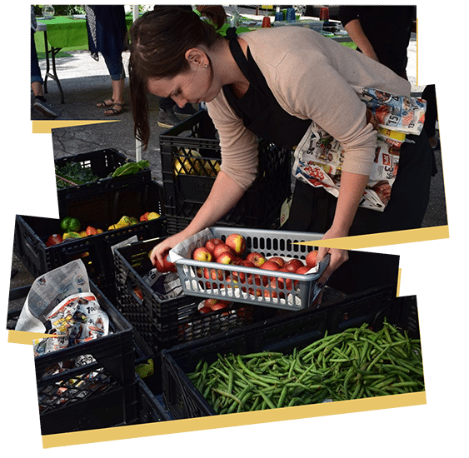

Insérez un ou des exemples de votre territoire afin de contextualiser la stratégie.
Des exemples externes reliés à un secteur important du territoire, ou à une matière précise, sont aussi pertinents pour créer un lien plus tangible avec votre public.
Ajoutez vos exemples ici.
OPTIMISER: Don et revente
Le Centre de ressources et d’action communautaire de La Petite-Patrie a bénéficié de dons provenant de quatre entreprises afin de répondre à leurs besoins en emballages.
Source photo : https://cracpp.org
Source : Québec Circulaire, Stratégies de circularité
Présentation produite par RECYC-QUÉBEC, 2022
Notes:
Insérez un ou des exemples de votre territoire afin de contextualiser la stratégie.
Des exemples externes reliés à un secteur important du territoire, ou à une matière précise, sont aussi pertinents pour créer un lien plus tangible avec votre public.
Ajoutez vos exemples ici.

Slide 27
Reconditionnement
Remise à neuf d’un objet dans le but de le revendre.
Présentation produite par RECYC-QUÉBEC, 2022
Notes:
Le reconditionnement consiste à remettre un produit ou composant à l’état neuf avec une garantie équivalente ou proche de celle du neuf. Le produit est collecté, transporté, désassemblé. Chacun de ses composants est nettoyé et contrôlé; certains sont changés ou réusinés. Le produit est alors réassemblé, contrôlé et remis en vente sur le marché. Les possibilités de reconditionnement dépendent beaucoup des filières industrielles.
Dans le secteur du transport, on reconditionne surtout les équipements lourds ou militaires, dont les cycles de vie sont très longs (bateaux, trains, avions, hélicoptères), mais moins les produits finis plus légers, tels que les automobiles. Dans les secteurs de l’énergie, des infrastructures, du traitement des minerais et du bâtiment, la production d’énergie se fait avec des équipements dont les cycles de vie s’étirent sur des décennies : c’est un domaine privilégié pour le reconditionnement.
(Québec Circulaire, 2020)

Slide 28
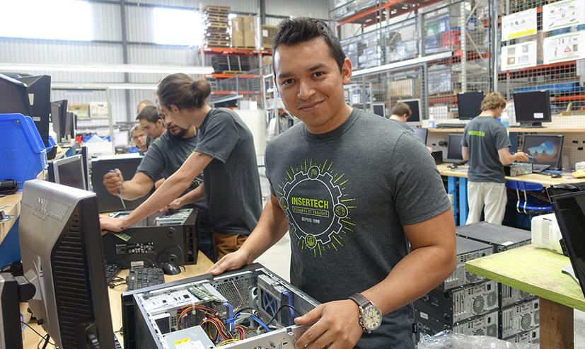

Insérez un ou des exemples de votre territoire afin de contextualiser la stratégie.
Des exemples externes reliés à un secteur important du territoire, ou à une matière précise, sont aussi pertinents pour créer un lien plus tangible avec votre public.
Ajoutez vos exemples ici.
OPTIMISER : Reconditionnement
Insertech propose des formations en réparation et reconditionnement de matériel informatique aux jeunes adultes sans emploi.
Source photo : www.insertech.ca
Source : Québec Circulaire, Stratégies de circularité
Présentation produite par RECYC-QUÉBEC, 2022
Notes:
Insérez un ou des exemples de votre territoire afin de contextualiser la stratégie.
Des exemples externes reliés à un secteur important du territoire, ou à une matière précise, sont aussi pertinents pour créer un lien plus tangible avec votre public.
Ajoutez vos exemples ici.

Slide 29
Économie de fonctionnalité
Modèle d’affaires d’une entreprise qui privilégie la vente de l’usage du produit plutôt que la vente du produit lui-même. On mise alors sur la performance d’usage. Les utilisateurs achètent la fonction et non le produit.
Présentation produite par RECYC-QUÉBEC, 2022
Notes:
Ce nouveau modèle d’affaires privilégie non pas la vente des produits aux consommateurs et acheteurs, mais plutôt la vente de l’usage de ces mêmes produits. Les utilisateurs achètent donc la fonction, et non le produit lui-même. Par exemple, une division de la compagnie Philips propose à ses clients un service d’éclairage, plutôt que des ampoules.
En conservant la propriété du produit, le manufacturier peut gérer adéquatement la fin du cycle de vie du produit. Le produit peut alors être réparé, reconditionné ou démantelé pour générer de nouvelles composantes ou matières premières. Le manufacturier s’affranchit donc, en partie, de la volatilité du cours des matières premières.
(Québec Circulaire, 2020)

Slide 30

Insérez un ou des exemples de votre territoire afin de contextualiser la stratégie.
Des exemples externes reliés à un secteur important du territoire, ou à une matière précise, sont aussi pertinents pour créer un lien plus tangible avec votre public.
Ajoutez vos exemples ici.
OPTIMISER : Économie
de fonctionnalité
Michelin offre aux propriétaires de flottes de camions lourds un service de pneumatiques plutôt que les pneus eux-mêmes. Le client est facturé au kilomètre et ne possède pas les pneus.
Source photo : www.pinterest.com/pin/339669996895737552/
Source : Québec Circulaire, Stratégies de circularité
Présentation produite par RECYC-QUÉBEC, 2022
Notes:
Insérez un ou des exemples de votre territoire afin de contextualiser la stratégie.
Des exemples externes reliés à un secteur important du territoire, ou à une matière précise, sont aussi pertinents pour créer un lien plus tangible avec votre public.
Ajoutez vos exemples ici.

Slide 31
2. Optimiser
2.3 Donner une nouvelle vie aux ressources
31
Présentation produite par RECYC-QUÉBEC, 2022

Slide 32
Écologie industrielle
Réseau d’entreprises et de collectivités maillées entre elles par des échanges de matières (p. ex. sous-produits), d’eau ou d’énergie. Ces échanges forment des synergies.
Les rejets de l’un deviennent les matières premières de l’autre.
Présentation produite par RECYC-QUÉBEC, 2022
Notes:
L’écologie industrielle vise à optimiser l’utilisation des ressources par les entreprises industrielles d’un territoire en s’inspirant des cycles des écosystèmes naturels. Elle met en place des échanges (synergies) de flux de matières, d’énergie ou de ressources entre deux ou plusieurs entités. La mise en valeur d’un sous-produit, d’un résidu ou de l’énergie disponible permet un gain environnemental tout en présentant de nouvelles occasions d’affaires pour les entreprises symbiotiques. On distingue :
- Les synergies de substitution, où le résidu de l’un se substitue en tout ou en partie à une matière première de l’autre;
- Les synergies de mutualisation, où plusieurs entreprises coordonnent leurs besoins en ressources.
Une symbiose industrielle est un réseau combinant plusieurs entreprises participant à des synergies. Les symbioses industrielles peuvent être autonomes ou être catalysées par un animateur chargé de créer des liens entre les entreprises participantes.
(Québec Circulaire, 2020)

Slide 33


Insérez un ou des exemples de votre territoire afin de contextualiser la stratégie.
Des exemples externes reliés à un secteur important du territoire, ou à une matière précise, sont aussi pertinents pour créer un lien plus tangible avec votre public.
Ajoutez vos exemples ici.
OPTIMISER : Écologie industrielle
Le réseau Synergie Québec regroupe plus de 20 initiatives de symbioses industrielles au Québec. Il est animé par le Centre de transfert technologique en écologie industrielle (CTTÉI) en partenariat avec la Chaire de recherche du CRSNG sur l’écologie industrielle et territoriale.
Source : Québec Circulaire, Stratégies de circularité
Présentation produite par RECYC-QUÉBEC, 2022
Notes:
Insérez un ou des exemples de votre territoire afin de contextualiser la stratégie.
Des exemples externes reliés à un secteur important du territoire, ou à une matière précise, sont aussi pertinents pour créer un lien plus tangible avec votre public.
Ajoutez vos exemples ici.

Slide 34
Recyclage et compostage
Le recyclage est l’utilisation, dans un procédé manufacturier, d’une matière récupérée en remplacement d’une matière vierge.
Le compostage est un procédé de traitement biologique qui permet la biodégradation des matières organiques sous l’action de microorganismes aérobies.
Présentation produite par RECYC-QUÉBEC, 2022
Notes:
Recyclage
Le recyclage est l’utilisation, dans un procédé manufacturier, d’une matière récupérée en remplacement d’une matière vierge. L’économie circulaire permet, d’une part, de mettre en place les boucles de recyclage les plus courtes possibles et, ainsi, de privilégier les marchés locaux de recyclage plutôt que les marchés d’exportation. D’autre part, dans un souci de préserver la valeur des ressources, elle invite à miser sur le recyclage vers des produits à haute valeur ajoutée (surcyclage).
Compostage
Dans une économie circulaire, les matières organiques retournent au sol pour l’enrichir. En ce sens, le compostage est un traitement aérobie (en présence d’oxygène) des matières organiques qui crée un produit solide mature : le compost. Le compost est un produit stable, riche en composés humiques, qui sert principalement d’amendement pour les sols.
(RECYC-QUÉBEC, 2019)

Slide 35
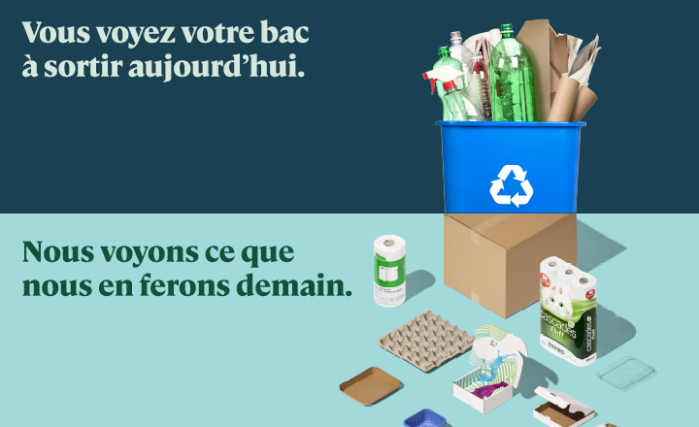
Insérez un ou des exemples de votre territoire afin de contextualiser la stratégie.
Des exemples externes reliés à un secteur important du territoire, ou à une matière précise, sont aussi pertinents pour créer un lien plus tangible avec votre public.
Ajoutez vos exemples ici.
OPTIMISER : Recyclage et compostage
Chez Cascades, le papier et le carton sont des ressources récupérées dans le but d’intégrer des matières recyclées dans presque tout ce qui est fabriqué.
Source photo : www.cascades.com/fr/produits-services/recuperation
Source : Québec Circulaire, Stratégies de circularité
Présentation produite par RECYC-QUÉBEC, 2022
Notes:
Insérez un ou des exemples de votre territoire afin de contextualiser la stratégie.
Des exemples externes reliés à un secteur important du territoire, ou à une matière précise, sont aussi pertinents pour créer un lien plus tangible avec votre public.
Ajoutez vos exemples ici.

Slide 36
Valorisation
Toute opération qui ne constitue pas de l’élimination et qui vise à obtenir, à partir de matières résiduelles, des produits utiles ou de l’énergie.
Présentation produite par RECYC-QUÉBEC, 2022
Notes:
La valorisation est toute opération qui ne constitue pas de l’élimination et qui vise à obtenir, à partir de matières résiduelles, des produits utiles ou de l’énergie.
La valorisation énergétique, pour sa part, peut faire intervenir des procédés de traitement thermique qui vont transformer irrémédiablement les matières, tels que l’incinération avec récupération d'énergie, la combustion dans une chaudière industrielle ou dans un four de cimenterie, la pyrolyse et la gazéification. Selon la Loi sur la qualité de l’environnement, la destruction thermique de matières résiduelles constitue de la valorisation énergétique dans la mesure où ce traitement des matières respecte les normes réglementaires prescrites par le gouvernement, dont un bilan énergétique positif et le rendement énergétique minimal requis, et qu’il contribue à la réduction des émissions de gaz à effet de serre. Ces aspects sont importants à considérer dans une optique d’économie circulaire.
(RECYC-QUÉBEC, 2019)

Slide 37
Insérez un ou des exemples de votre territoire afin de contextualiser la stratégie.
Des exemples externes reliés à un secteur important du territoire, ou à une matière précise, sont aussi pertinents pour créer un lien plus tangible avec votre public.
Ajoutez vos exemples ici.
OPTIMISER : Valorisation
xx
Source photo :
Source : Québec Circulaire, Stratégies de circularité
Présentation produite par RECYC-QUÉBEC, 2022
Notes:
Insérez un ou des exemples de votre territoire afin de contextualiser la stratégie.
Des exemples externes reliés à un secteur important du territoire, ou à une matière précise, sont aussi pertinents pour créer un lien plus tangible avec votre public.
Ajoutez vos exemples ici.

Slide 38

MERCI!
Coordonnées
Site Web
Présentation produite par RECYC-QUÉBEC, 2022

